Slide 1
Sociologie rodiny kombinované studium hodina 3
Průřezová témata:
Rodina a nerovnost
Gender
Násilí a konflikt

Slide 2
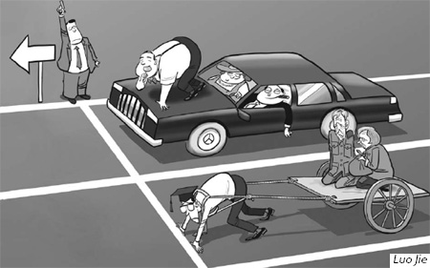
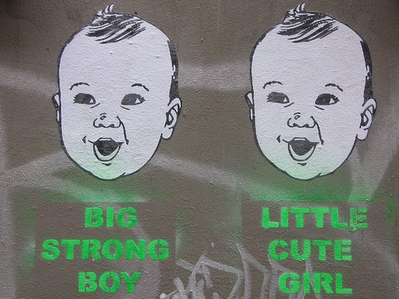
RODINA
JAKO ZÁKLADNÍ STAVEBNÍ
KÁMEN NEROVNOSTI

Slide 3
JAK SE NEROVNOST S RODINOU POJÍ
RODINA OVLIVŇUJE ŽIVOTNÍ ŠANCE
RODINA -> NEROVNOST
Vzdělanostní šance
Příjmová nerovnost
Kriminalita a patologie
Zdraví a obezita
RODINNÝ ŽIVOT JE STATUSOVĚ STRUKTUROVANÝ
NEROVNOST -> RODINA
Stabilita partnerství, rozvodovost
Porodnost mimo manželství
Plodnost a porodnost
Časování událostí (partnerství, rodičovství)
...A RODINNÉ VZORCE SE REPRODUKUJÍ
RODINA -> RODINA
Rozvodový kruh
Rodové role

Slide 4
JAK SE NEROVNOST S RODINOU POJÍ
+
Připomeňme, že nerovnost se neodehrává jen ve veřejné sféře, mimo rodinu, ale sama rodina je jednotkou, v níž můžeme narazit na větší či menší nerovnost, konflikt či násilí a donucení
Např.
Manželské povinnosti – kde je hranice např vynuceného sexu
Rodové role – stabilně větší zátěž žen
Rozhodování a autorita – patriarchální model
... Tohle ale blíže probereme v lekci o násilí a konfliktu v rodině

Slide 5
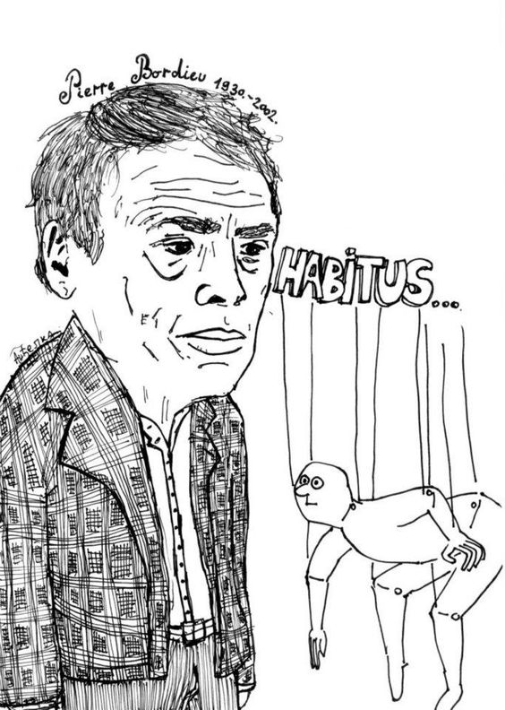
TEORIE
SOCIÁLNÍ A KULTURNÍ
REPRODUKCE

Slide 6
REPRODUKCE
Základní otázka: jaké mechanismy stojí za tím, že sociální řád přetrvává z generace na generaci?
Konkrétní aplikace: jaké mechanismy způsobují, že sociální pozice potomků je podobná pozici rodičů?
LZE ROZLIŠIT NA DVA ASPEKTY, JIMŽ SE VĚNUJÍ RŮZNÍ AUTOŘI:
SOCIÁLNÍ REPRODUKCE
ROZDÍLY MEZI SOCIÁLNÍMI SKUPINAMI A VRSTVAMI, KTERÉ
PŘETRVÁVAJÍ V ČASE
PŘEDÁVÁNÍ EKONOMICKÉHO KAPITÁLU, DĚDICTVÍ
KULTURNÍ REPRODUKCE
KULTURNÍ MILIEU JEDNOTLIVÝCH SKUPIN A VRSTEV
ZPŮSOBY JEDNÁNÍ, VKUS, POROZUMĚNÍ

Slide 7
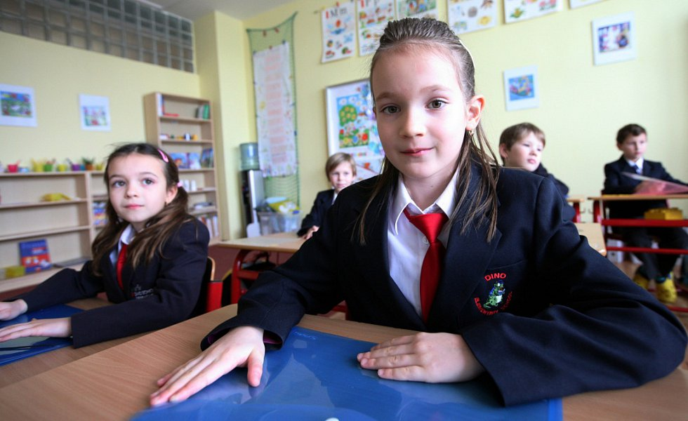
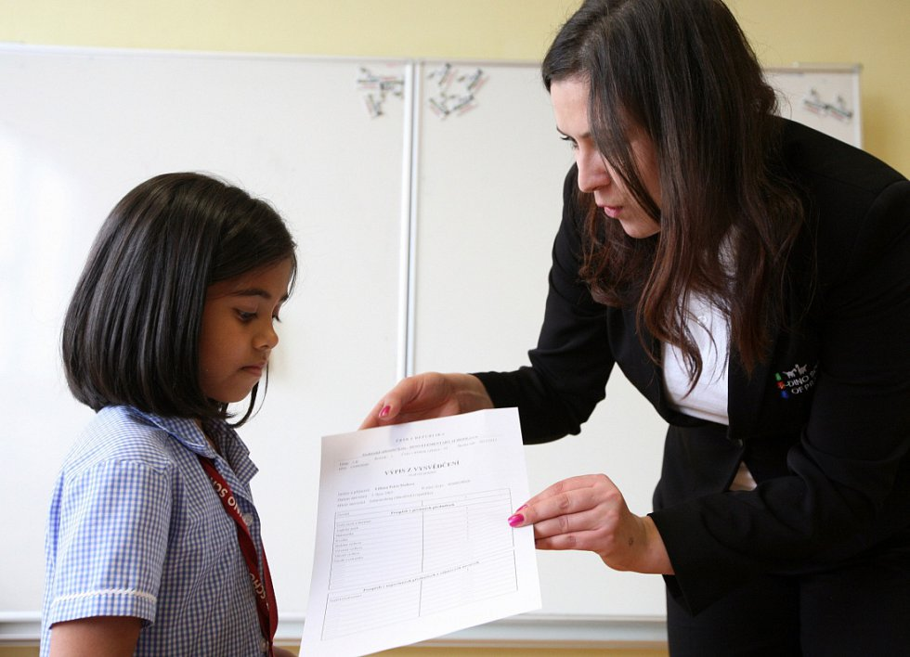
V MODERNÍ SPOLEČNOSTI JE OSOU STRATIFKACE VZDĚLÁVACÍ SYSTÉM
PROTO SE VE VĚTŠINĚ TEORIÍ ŠKOLA OBJEVUJE A HRAJE KLÍČOVOU ROLI
(přístup k prestiži, moci, bohatství je zprostředkovaný vzděláním)

Slide 8
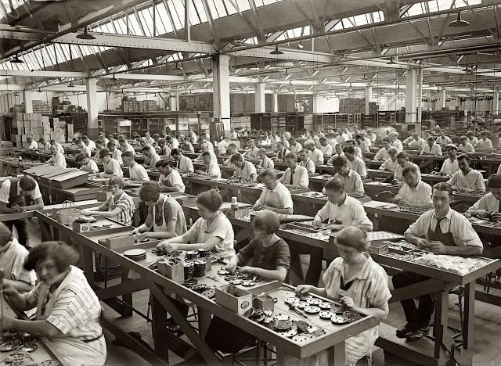
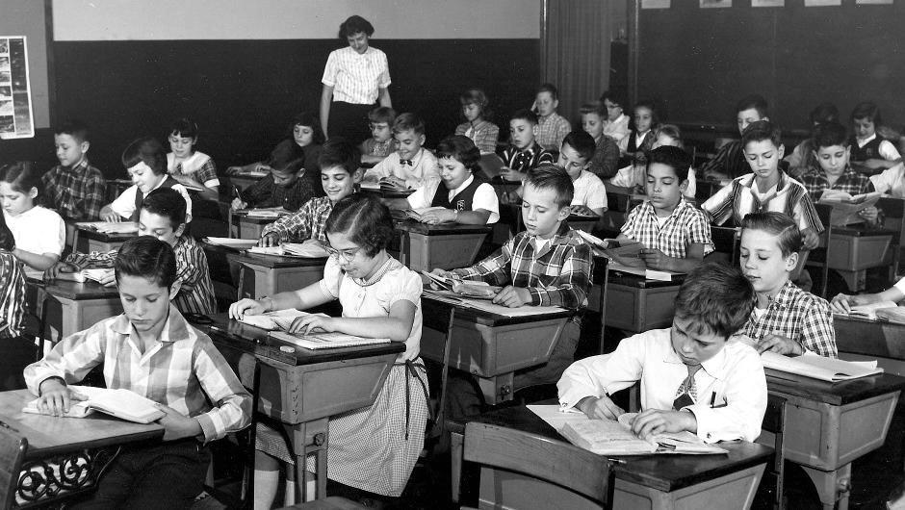
KRITICKÉ POJETÍ VZDĚLÁVÁNÍ
Bowles, Gintis
školy jako dodavatelé pracovní síly
(škola vzniká s kapitalismem)
„Struktura školy koresponduje se strukturou pracovního života“
SROV. ALTERNATIVY – WALDORF, MONTESSORI APOD.

Slide 9
V současném systému školy "legitimizují nerovnost, omezují rozvoj osobnosti na formy slučitelné s poslušností vůči autoritám a přispívají k tomu, že se mladí lidé smiřují se svým osudem"
(Bowles a Gintis, 1976)

Slide 10
„Skryté osnovy“ Hidden Curriculum
Disciplína, hierarchie, přijímání statu quo
ŠKOLNÍ TŘÍDY KOLEM SVĚTA:
https://www.zena.cz/volny-cas/obrazem-skolni-tridy-kolem-sveta/r~923cfb680ac611e68ac7002590604f2e/r~dba8fe1e0ac611e6b8330025900fea04/
ZJEVNÉ (FORMÁLNÍ) | SKRYTÉ
ČESKÝ JAZYK ANGLICKÝ JAZYK MATEMATIKA BIOLOGIE DĚJEPIS … | HIERARCHICKÉ ROLE GENDEROVÉ ROLE RUTINA OBLÉKÁNÍ RESPEKT K AUTORITÁM SOUTĚŽIVOST …

Slide 11
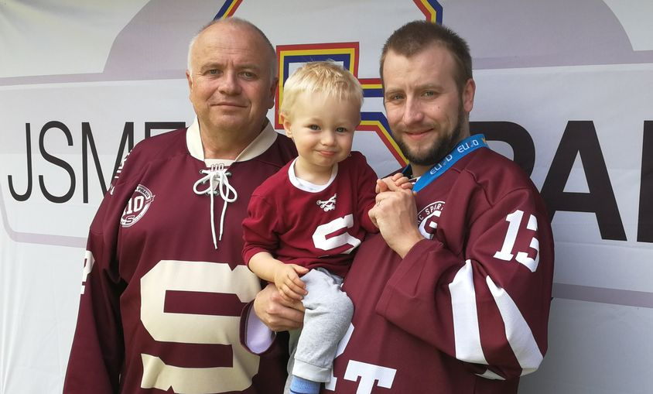
ŠKOLA A KULTURNÍ REPRODUKCE
KULTURA V OBECNĚJŠÍM POJETÍ:
SYSTÉM VÝZNAMŮ (JAK ROZUMÍME VĚCEM, JAKÝ MAJÍ SMYSL)
REPRODUKCE: PŘENOS Z GENERACE NA GENERACI, UDRŽOVÁNÍ,
UPEVŇOVÁNÍ
PAUL WILLIS
- KONTRAŠKOLNÍ KULTURA
BASIL BERNSTEIN
- JAZYKOVÉ KÓDY
PIERRE BOURDIEU
- KAPITÁL, HABITUS, POLE
http://www.hcsparta.cz/clanek.asp?id=Nejlepsi-pribehy-spartanskych-generaci-11859

Slide 12
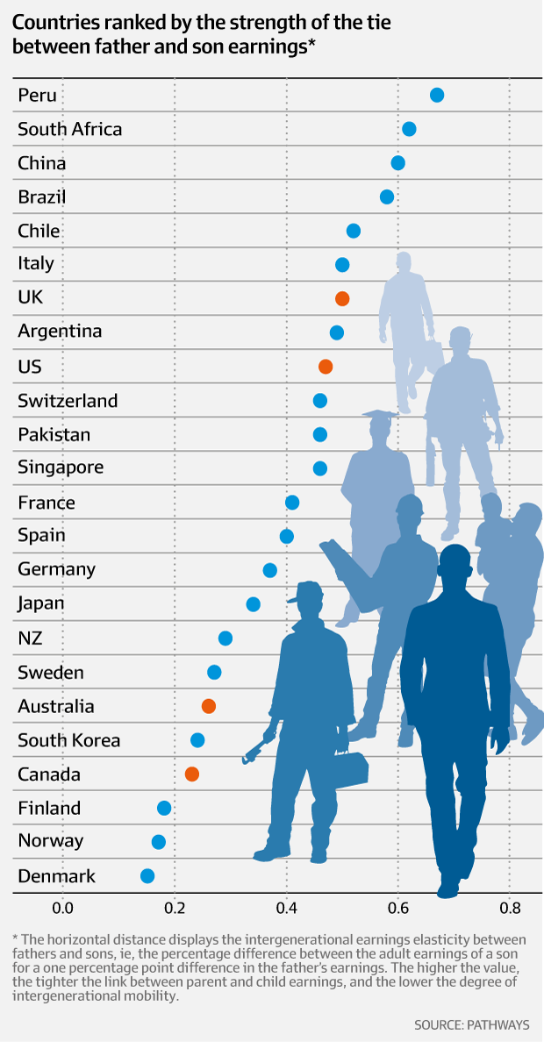
ŠKOLA A KULTURNÍ
REPRODUKCE
OBECNĚ ZNÍ OTÁZKA TAKTO:
JAK VZDĚLÁVACÍ SYSTÉM POMÁHÁ
REPRODUKOVAT SOCIÁLNÍ STRUKTURY?
JAK?
JAKÝMI MECHANISMY?
V JAKÝCH SKUPINÁCH?
DO JAKÉ MÍRY?
…
SOCIÁLNÍ STRUKTURY
KULTURU
SOCIÁLNÍ NEROVNOST
SYMBOLICKOU NADVLÁDU
…

Slide 13
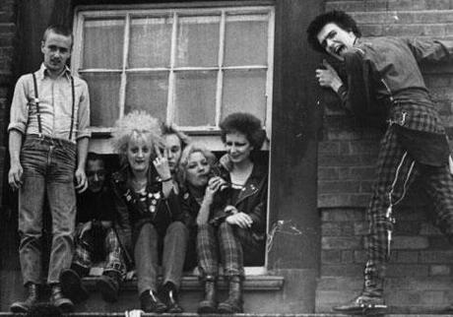
PAUL WILLIS – KONTRAŠKOLNÍ KULTURA
Vzdělanostní aspirace
Opozice vůči institucionalizovanému systému vědění
Odmítnutí, rezistence
K čemu mi to bude?
Stejně nemám šanci vydělat…

Slide 14

BASIL BERNSTEIN – JAZYKOVÉ KÓDY
Výkon ve vzdělávacím systému není určen jen inteligencí, ale také osvojeným jazykovým kódem
VYŠŠÍ TŘÍDA:
Rozvinutý jazykový kód
(je lépe kompatibilní s jazykem školy)
Je vhodný pro abstrakci
NIŽŠÍ TŘÍDA:
Omezený jazykový kód
Je vhodný pro popis konkrétní zkušenosti

Slide 15
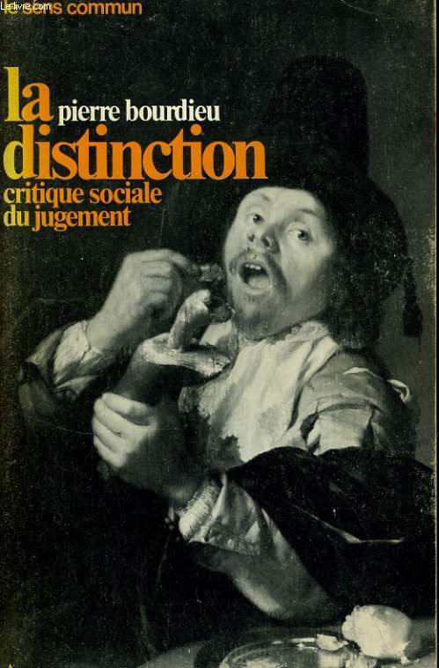
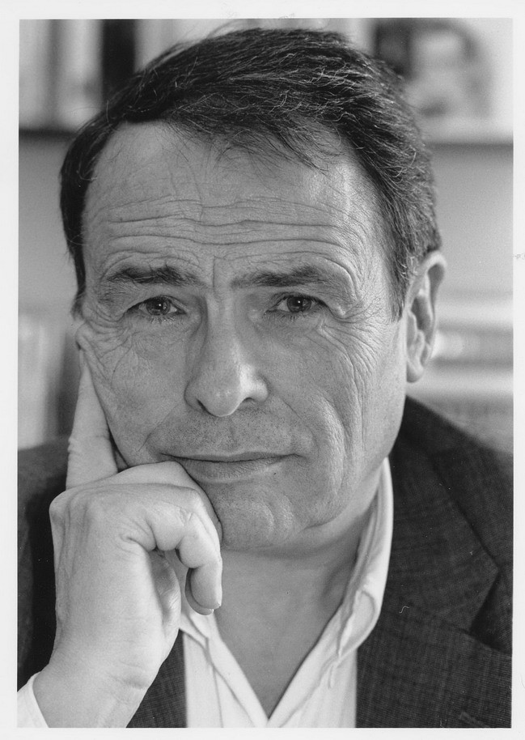
PIERE BOURIDEU:

Slide 16
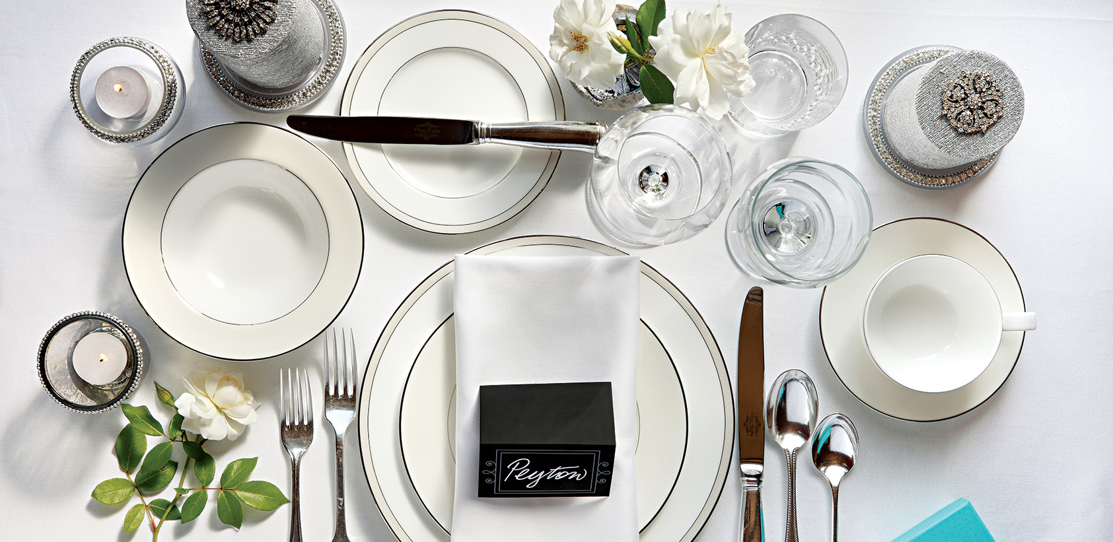
HABITUS: SOUBOR DISPOZIC JEDNAT URČITÝM ZPŮSOBEM
JE SPOJEN S POZICÍ V SOCIÁLNÍM POLI
DEFINUJE POROZUMĚNÍ SITUACÍM A SCHOPNOST JEDNAT V NICH

Slide 17
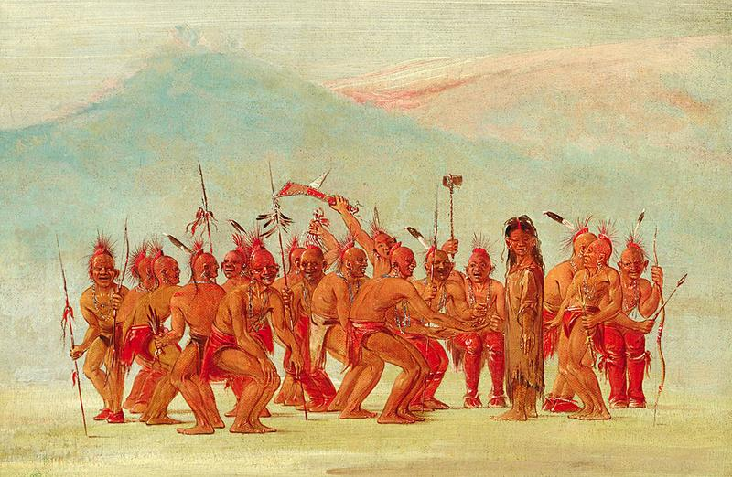
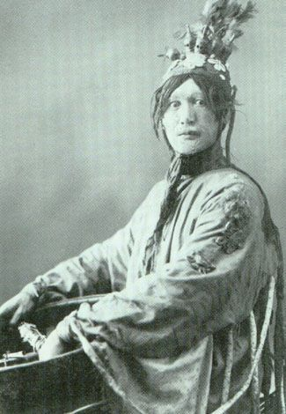
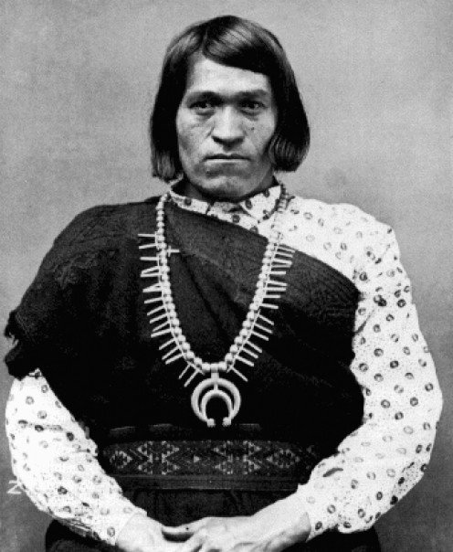
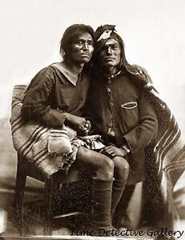
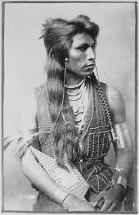
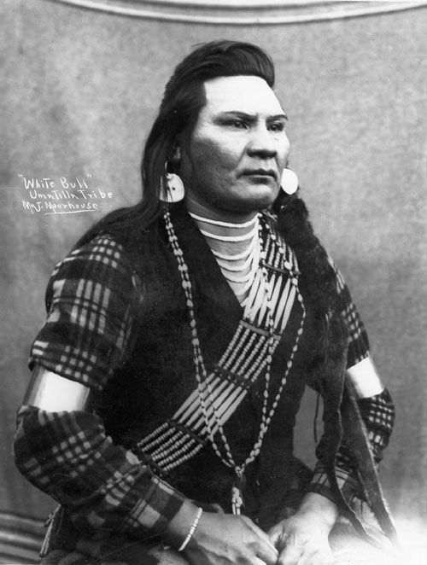
GENDER
https://cs.m.wikipedia.org/wiki/Soubor:Catlin_-_Dance_to_the_berdache.jpg

Slide 18
POHLAVÍ A GENDER
POHLAVÍ:
Odkazuje k biologickým charakteristikám, jež odlišují muže a ženy:
Pohlavní chromozomy, pohlavní orgány, hormony, fyzické charakteristiky
GENDER:
Odkazuje k sociálním a kulturním charakteristikám mužů a žen
(mužského a ženského)
(oba významy se často v anglicky psané literatuře zaměňují a dnes
běžně najdeme formuláře, kde máme vyplnit „gender“ a je tím myšleno
pohlaví)
Rozlišení pohlaví a genderu stojí na předpokladu, že sociální a kulturní významy mužského a ženského nejsou pevně a esenciálně spjaty s biologickými danostmi.

Slide 19
GENDER JAKO KULTURNÍ KONSTRUKT
Dva hlavní aspekty:
PŘIPISOVÁNÍ VÝZNAMŮ, KTERÉ SE POJÍ S MUŽSKÝM
A ŽENSKÝM
(konstrukce binárních opozit či různých variant)
HIERARCHIZACE TĚCHTO VÝZNAMŮ
(konstrukce odlišného ohodnocení)

Slide 20
K čemu jsou holky na světě?
Aby z nich byly maminky,
aby se pěkně usmály
na toho, kdo je malinký.
Aby nás měl kdo pohladit
a povědět nám pohádku.
Proto jsou tady maminky,
aby náš svět byl v pořádku.
Maminka, Jiří Žáček
Páni kluci jsou tu k tomu,
aby svět byl veselý.
Vystartují ráno z domu,
jako když je vystřelí.
Nevydrží chvíli v klidu,
píšou na zeď, kdo co je,
prozkoumají Antarktidu,
promění se v kovboje.
Na potoce staví jezy,
loví lvy a vorvaně,
vymýšlejí vynálezy,
chytí hvězdu do dlaně.
Neleknou se blesku,
hromu, nevadí jim mráz a led.
Páni kluci jsou tu k tomu,
aby se svět točil vpřed.
Páni kluci, Jiří Žáček

Slide 21
INDIVIDUÁLNÍ VS. STRUKTURÁLNÍ POHLED:
GENDER JAKO SADA INDIVIDUÁLNÍCH CHARAKTERISTIK
(sada kulturně vytvořených rozdílů mezi muži a ženami – vznikají socializací)
GENDER JAKO SOCIÁLNÍ STRUKTURA
(povaha sociálních institucí, připisování významu, praxe)
PROČ TOTO ROZLIŠENÍ?
Umožňuje vysvětlit, proč genderový řád společnosti přetrvává a proč
působí utlačivou silou i na ty, kteří se rozhodnou pro jiné rozdělení rolí
Srov.
Ženy v zaměstnání
Muži na rodičovské dovolené

Slide 22
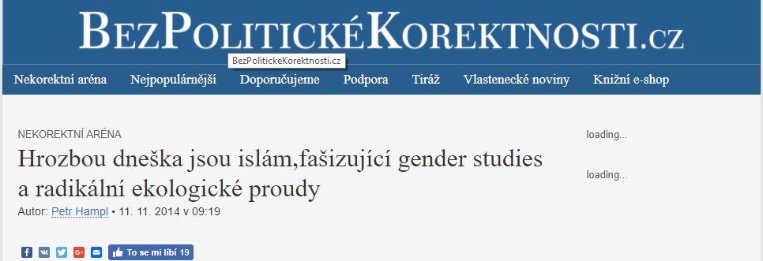
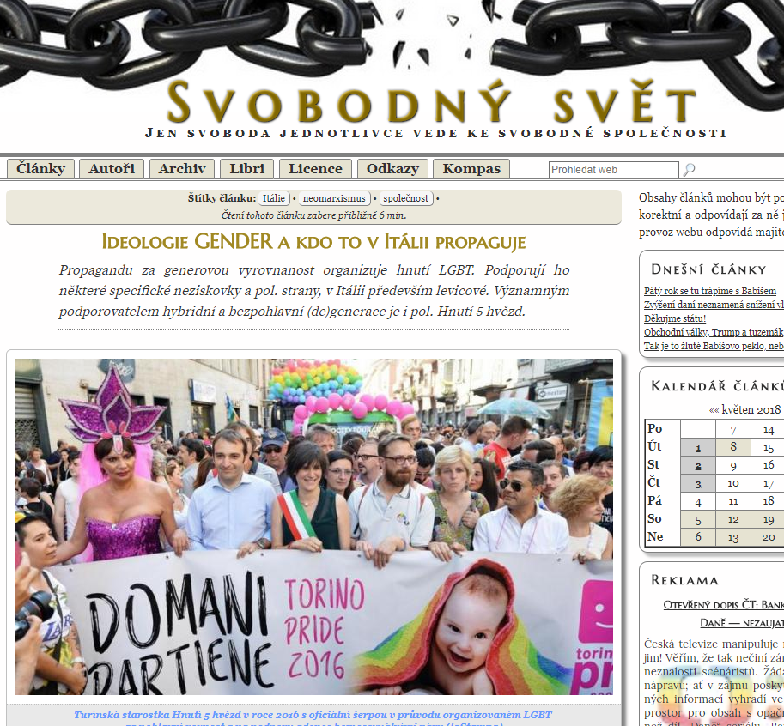
MÝTY O GENDERU
POHLAVÍ JE SOCIÁLNĚ KONSTRUOVANÉ:
JE TEDY VYMYŠLENÉ A VE SKUTEČNOSTI NEEXISTUJE
JE TEDY VĚCÍ (INDIVIDUÁLNÍ) VOLBY
ROZDÍLY MEZI MUŽI A ŽENAMI VE SKUTEČNOSTI NEEXISTUJÍ
IDEÁLNÍ JE UNIVERZÁLNÍ = ŽENY MAJÍ BÝT JAKO MUŽI
GENDER JE FEMINISMUS

Slide 23

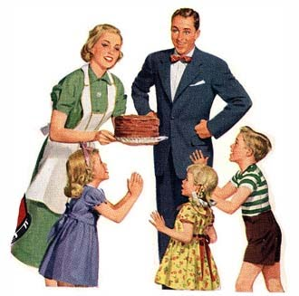
PŘÍKLADY TÉMAT GENDEROVÝCH STUDIÍ:
ASPEKTY GENDEROVÝCH ROLÍ
Odpovídají sociální role pohlaví jejich současnému životnímu stylu?

Slide 24
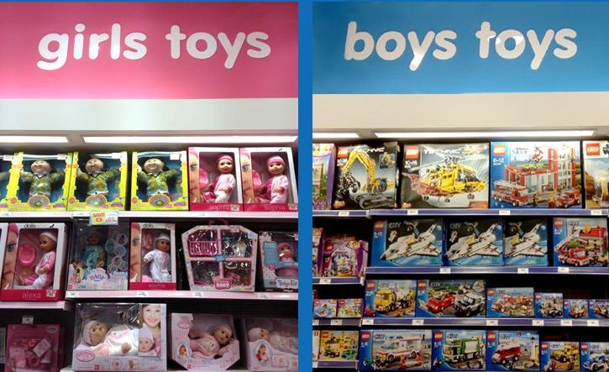
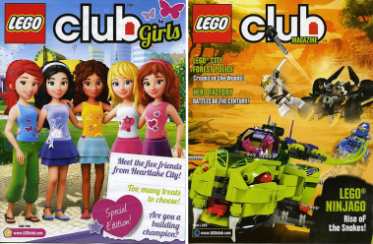
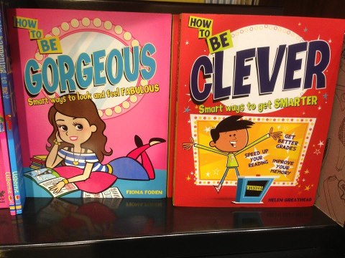
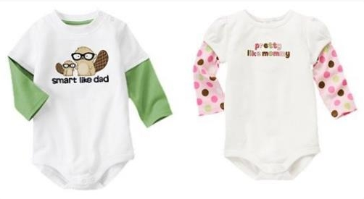
PŘÍKLADY TÉMAT GENDEROVÝCH STUDIÍ:
REPRODUKCE RODOVÝCH ROLÍ

Slide 25
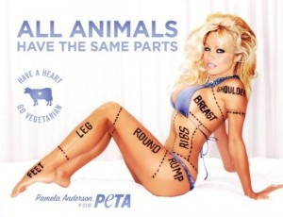
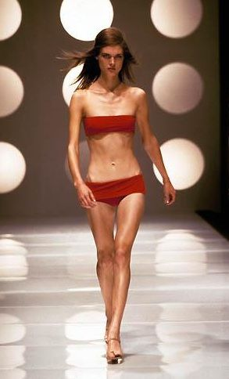
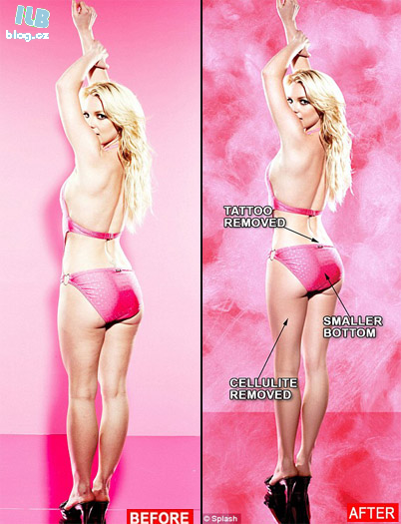
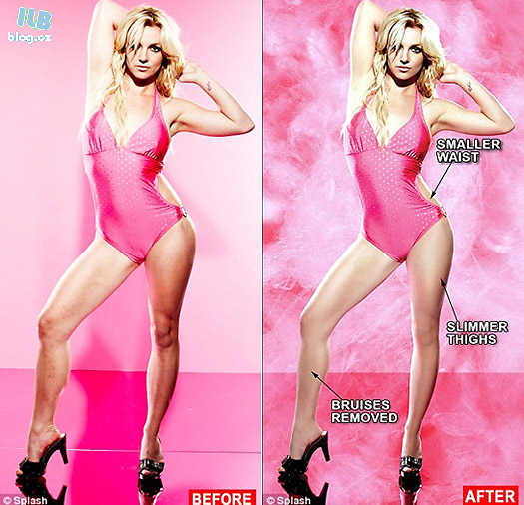
PŘÍKLADY TÉMAT GENDEROVÝCH STUDIÍ:
MÝTUS KRÁSY JEHO DŮSLEDKY

Slide 26
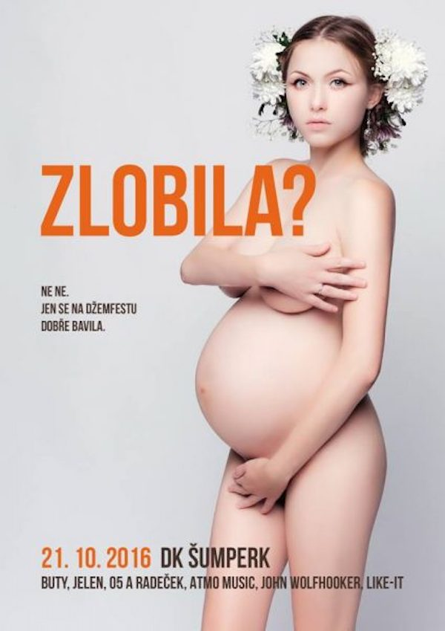
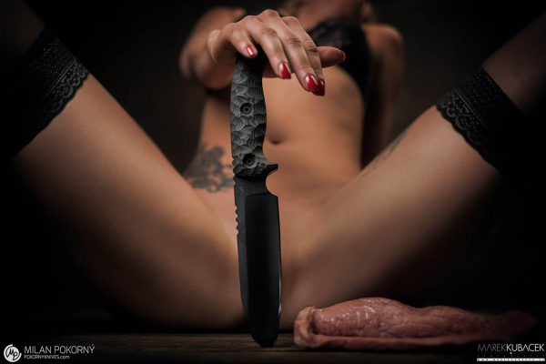


PŘÍKLADY TÉMAT GENDEROVÝCH STUDIÍ:
KOMERCIALIZACE A OBJEKTIFIKACE ŽENSTVÍ
(REKLAMA, PORNOGRAFIE)
UKÁZKA „OCENĚNÝCH REKLAM“
V ANKETĚ SEXISTICKÉ PRASÁTEČKO

Slide 27
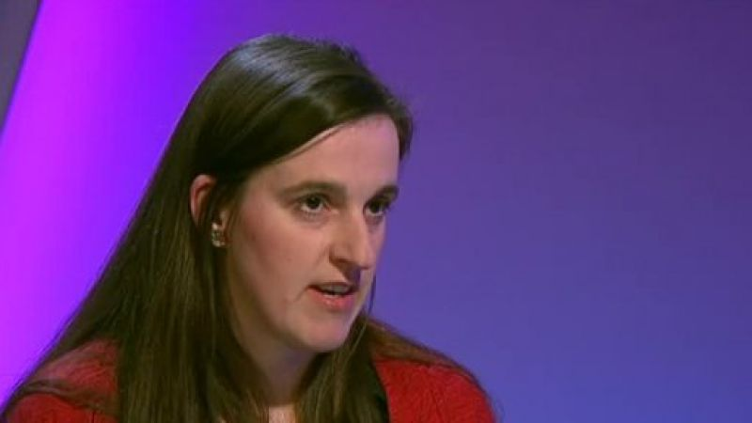

PŘÍKLAD VÝZKUMU
(kvalitativní)
NEDBÁLKOVÁ, K. 2006
SPOUTANÁ ROZKOŠ
Sociální reprodukce genderu a sexuality
v ženské věznici
Jak se udržují genderové role?
Výzkum v prostředí, kde jsou samé ženy
Uzavřená, „totální“ instituce

Slide 28

PŘÍKLAD VÝZKUMU
(kvalitativní)
JARKOVSKÁ, L. 2014. GENDER PŘED TABULÍ
etnografický výzkum ve školní třídě, který se zaměřoval na (re)produkci genderu v každodennosti školního kolektivu.
Studie reprezentuje komplexní pohled na genderovou reprodukci na různých úrovních, a to:
1.) na úrovni každodenních interakcí (doing gender)
2.) v rovině diskursu a umísťování jedinců v rámci diskursu
3.) v rovině individuálních identit a významů, které genderu připisují samy děti

Slide 29
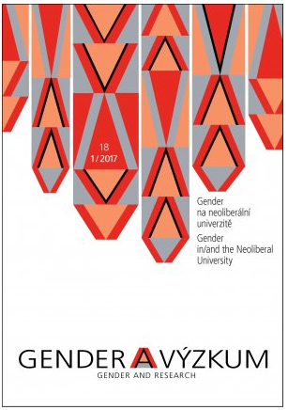


ČASOPIS GENDER A VÝZKUM
(DŘÍVE GENDER, ROVNÉ PŘÍLEŽITOSTI, VÝZKUM)
Časopis Gender a výzkum / Gender and Research je recenzovaný vědecký transdisciplinární časopis genderových studií a feministické teorie. Teritoriálně je zaměřen jak na střední a východní Evropu, tak na další světové makroregiony. V časopise jsou publikovány stati v češtině nebo angličtině, které uplatňují genderovou či feministickou perspektivu v oboru sociologie, filosofie, politologie, historie, kulturních studií anebo v dalších sociálních a humanitních vědách. Časopis rovněž přináší recenze zahraniční a české odborné literatury se zaměřením na feministickou teorii a genderová studia, diskuse, rozhovory a informace o dění v akademických kruzích genderových studií.
http://www.genderonline.cz/cs

Slide 30

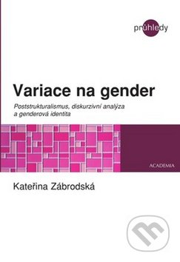
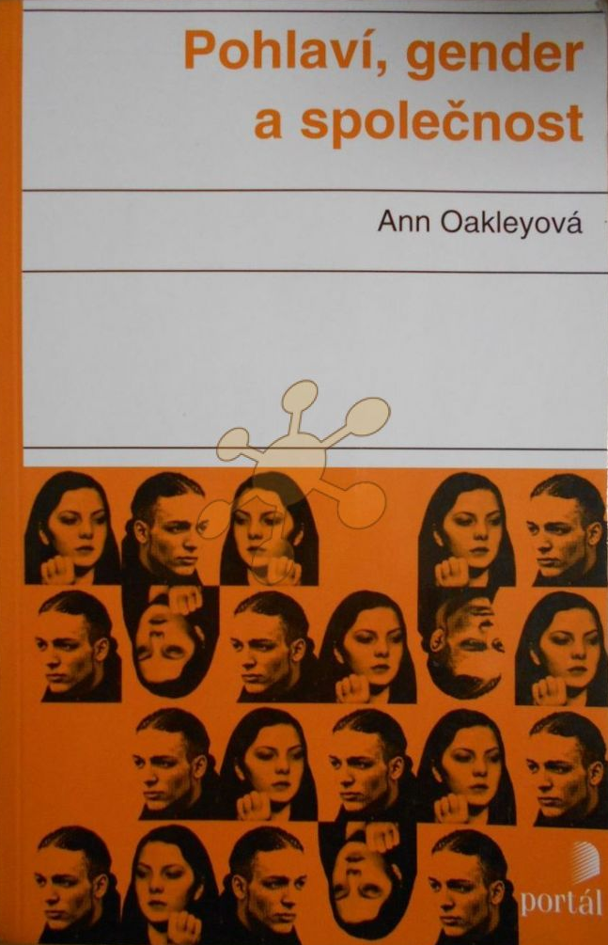
PŘEHLEDOVÉ KNIHY V ČEŠTINĚ

Slide 31
NÁSILÍ A KONFLIKT V RODINĚ
O RODINĚ JEN V DOBRÉM?
OBVYKLE SE O ZMĚNÁCH V RODINĚ HOVOŘÍ JAKO O NEGATIVNÍM VÝVOJI
PŘEDPOKLADEM JE, ŽE „TRADIČNÍ“ RODINA JE IDEÁL,
JENŽ MÁ SAMÉ VÝHODY
ZKUSME SE NYNÍ PODÍVAT NA DRUHOU STRANU VĚCI
– VŠE MÁ SVÉ VÝHODY I NEVÝHODY
1) NEGATIVNÍ STRÁNKY RODINY JAKO SOCIÁLNÍ INSTITUCE
(i když rodina „funguje jak má“, produkuje negativní důsledky)
UTLAČIVÁ SÍLA SOCIÁLNÍCH INSTITUCÍ – NORMATIVNÍ TLAK, JEHOŽ
DŮSLEDKY JSOU (NĚKDY A PRO NĚKOHO) NEGATIVNÍ
2) PATOLOGIE DISFUNKČNÍCH RODIN
(situace, kdy rodiny nefungují jak mají: stres, násilí, nevhodné vzorce výchovy…)
DOMÁCÍ NÁSILÍ JAKO ROZŠÍŘENÝ JEV, JEHOŽ VNÍMÁNÍ SE HISTORICKY
PROMĚŇUJE A CITLIVOST VŮČI NĚMU ROSTE

Slide 32
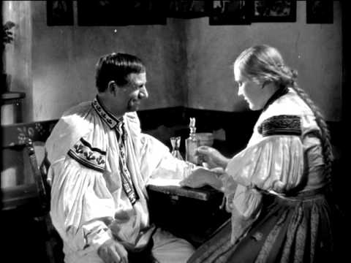
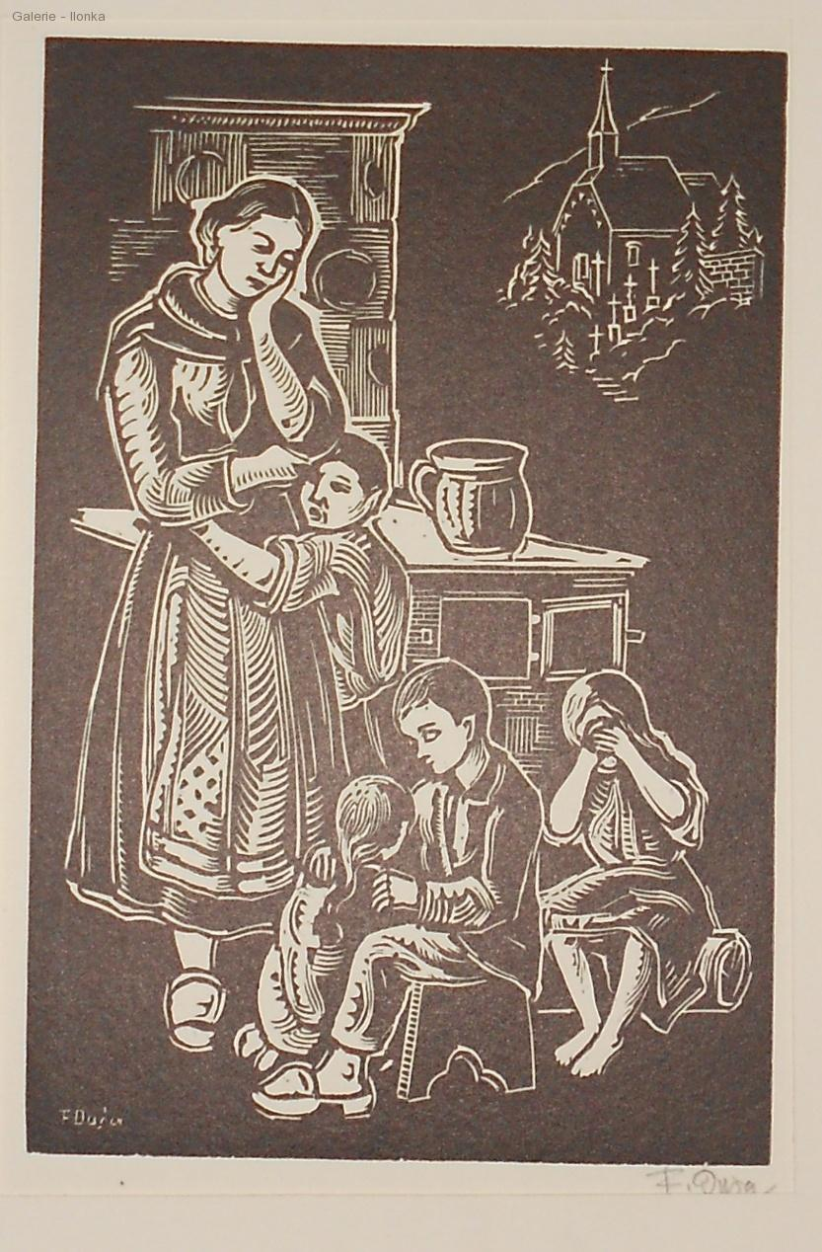
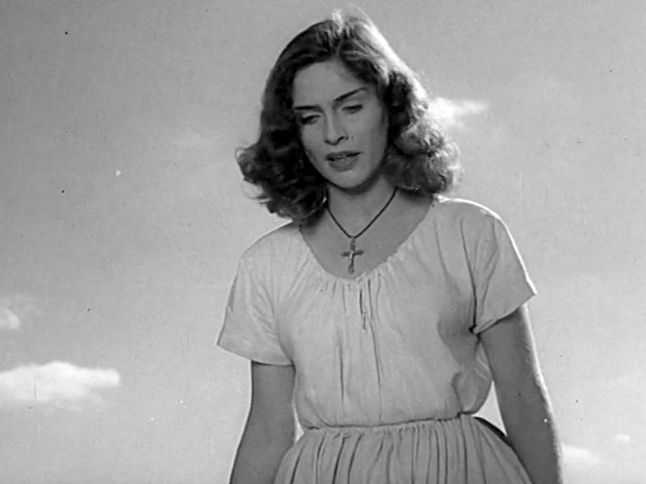
NEGATIVNÍ STRÁNKY RODINY
JAKO SOCIÁLNÍ INSTITUCE
KAŽDÁ SOCIÁLNÍ INSTITUCE MÁ I SVOJI UTLAČIVOU STRÁNKU:
STIGMATA A SANKCE SPOJENÉ S PŘEKROČENÍM NOREM
ROZVOD / ROZPAD RODINY (ŘEŠENÍ KRIZOVÝCH SITUACÍ)
NEMANŽELSKÉ DĚTI
SINGLES, SEXUÁLNÍ MENŠINY
OMEZENÍ SVOBODNÝCH MOŽNOSTÍ JAK ŘEŠIT ŽIVOTNÍ SITUACE
SOCIÁLNÍ INSTITUCE JE ŠABLONA, KTERÁ NA JEDNU STRANU POMÁHÁ
ORIENTACI, NA DRUHOU STRANU SVAZUJE

Slide 33
NEGATIVNÍ STRÁNKY RODINY
JAKO SOCIÁLNÍ INSTITUCE
RODINA JE ZÁKLADNÍ JEDNOTKOU SOCIÁLNÍ REPRODUKCE
REPRODUKUJE TEDY SPOLEČENSKÉ STRUKTURY, KTERÉ POVAŽUJEME
ZA POZITIVNÍ I NEGATIVNÍ:
REPRODUKCE CHUDOBY, SOCIÁLNÍHO VYLOUČENÍ, PATOLOGICKÝCH
VZORCŮ JEDNÁNÍ
REPRODUKCE NEROVNOSTI
REPRODUKCE GENDEROVÉHO ŘÁDU SPOLEČNOSTI

Slide 34
RODINNÉ PATOLOGIE
A PROMĚNA JEJICH SPOLEČENSKÉ REFLEXE
V jednym dumku na Zarubku měl raz chlopek švarnu robku a ta robka teho chlopka rada nimjala Bo ten jeji chlopek dobrotisko byl on tej svoji robce všycko porobil čepani ji pomyl bravkum daval žrať děcka mušel kolibať Robil všecko choval děcko taky to byl dobrotisko ale robka teho chlopka rada nimjala Čtvero novych šatu čtvero střevice do kostela něšla enem k muzice same šminkovani sama parada chlopka nimjala rada |  | A chlopisku dobrotisku slze kanum po fusisku jak to vidi jak to slyši jaka robka je Tož dožralo to chlopka že tak hlupy byl do hospody zašel vyplatu přepil a jak přišel domu řval jak hrom by bil a tu svoju robku zbil A včil ma robka rada chlopka jak on piska ona hopka Hanysku sem Hanysku tam ja tě rada mam Věřte mi luďkově že to tak ma byť raz za čas třa robce kožuch vyprašiť a pak je hodna tak jako ovečka a ma rada chlopečka
http://www.nohavica.cz/cz/tvorba/texty/v_jednym_dumku.htm

Slide 35
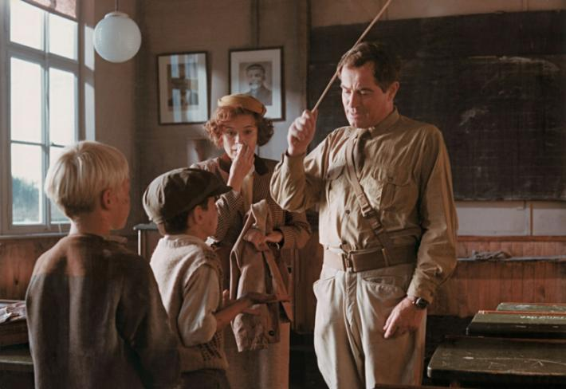
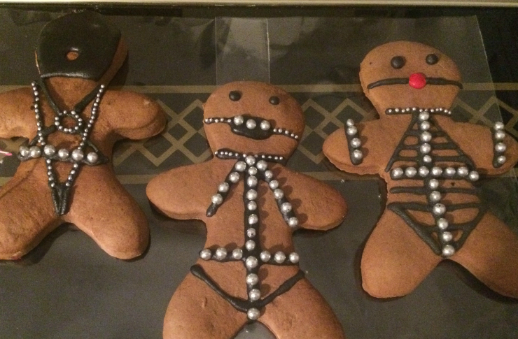
RODINNÉ PATOLOGIE
A PROMĚNA JEJICH SPOLEČENSKÉ REFLEXE
DOMÁCÍ NÁSILÍ:
- PARTNERSKÉ NÁSILÍ
- NÁSILÍ NA DĚTECH
- NÁSILÍ PŘI PÉČI (nemocní, senioři)
- PSYCHICKÉ
- FYZICKÉ
- EKONOMICKÉ
- SOCIÁLNÍ
- SEXUÁLNÍ
- Situační
- Dlouhodobé (partnerský terorismus)

Slide 36
dívka, 8 let, porozvodová situace
Do Krizového centra se bez předchozího objednání dostavil otec se svojí 8-letou dcerou. Dívka se údajně nechce vrátit po víkendu stráveném s otcem zpět k matce. Rodiče dívky jsou rozvedení a otec tráví s dcerou vždy každý druhý víkend. Klientka sama však nedokázala psychologovi vysvětlit, proč se k matce vrátit nechce, pouze plakala. Tak začal vysvětlovat otec sám, prý matka pije a bývá agresivní. Otec si přál, aby o tom byl udělán u nás zápis. Toto jsme odmítli a pozvali si na příští pohovor malou klientku a její matku. Od matky, která popírala svoji závislost na alkoholu jsme se dozvěděli, že otec proti ní navádí jejich dceru, stejně tak otcova současná přítelkyně. Klientka na tomto sezení zase pro změnu kritizovala otce a matku chválila. Je zřejmé, že dítě je skutečně oběma rodiči naváděno proti tomu druhému ve snaze získat dceru po rozvodu do své péče. Nabídli jsme rodinnou terapii, kterou oba rodiče odmítli. Nabídli jsme tedy alespoň psychologickou pomoc pro dívku.
z webu organizace Spondea
http://www.spondea.cz/rodice/pribehy/ona-8-let-porozvodova-situace/

Slide 37
Vykázání v ČR je nově upraveno s platností od 1. 1. 2009 v zákonu č. 273/2008 Sb., o Policii České republiky, konkrétně v §§ 44 až 47 „Oprávnění vykázat z bytu nebo domu i z jeho bezprostředního okolí“.
Povinnost vykázané osoby:
- Zákaz vstupu do vymezeného prostoru.
- Zákaz navazování styku nebo kontaktu s ohroženou osobou.
- Odevzdat na místě všechny klíče od společného obydlí, které drží.
Právo vykázané osoby:
- Vzít si věci osobní potřeby, osobní cennosti a osobní doklady před odchodem.
- Vzít si věci nezbytné pro podnikání nebo výkon povolání, pouze jedenkrát v průběhu desetidenního vykázání a jen v přítomnosti policisty.
- Být policistou poučen o právech a povinnostech, o možnostech dalšího ubytování.
- Sdělit adresu pro doručování.
- Ověřit vykázání na tísňové lince 158.
- Vyzvednout si kopii úředního záznamu o vykázání.
Zpracovala: Centrála Bílého kruhu bezpečí, o.s.

Slide 38
Výzkumy:
Topinka, D. (ed.) 2016 Domácí násilí z perspektivy aplikovaného výzkumu
STEM pro občanské sdružení Bílý kruh bezpečí a Philip Morris ČR a.s. (2001 a 2006)
Mezinárodní výzkum násilí na ženách (2003)
UNIVERSITAS: Bezpečnostní rizika 1999

Slide 39

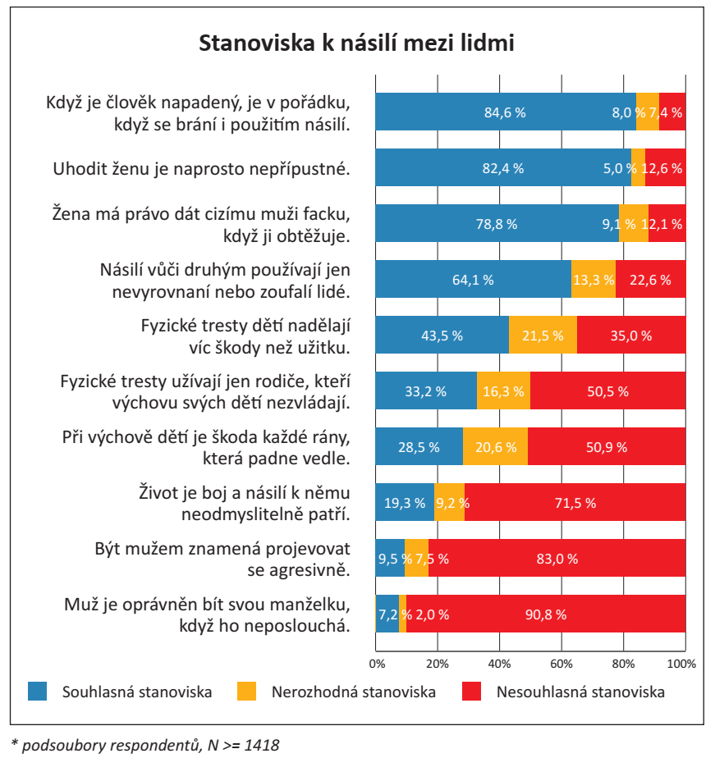
http://www.domaci-nasili.cz/wp-content/uploads/Domácí-násilí-z-perspektivy-aplikovaného-výzkumu.-SocioFactor-2016..pdf

Slide 40
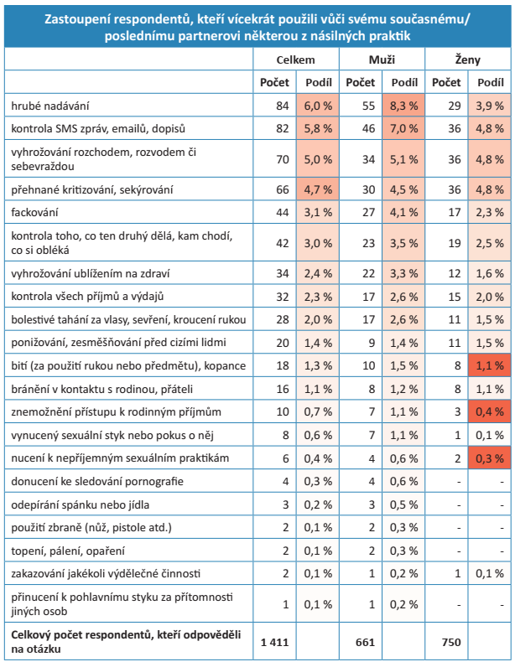
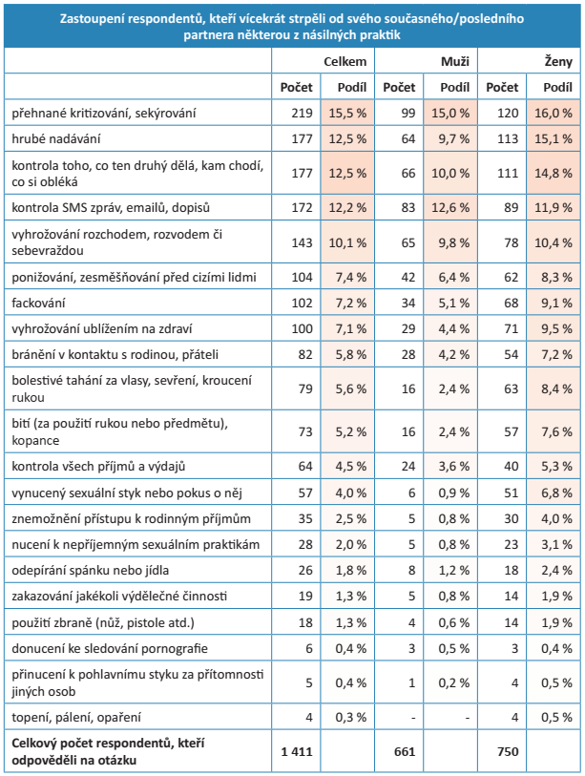
http://www.domaci-nasili.cz/wp-content/uploads/Domácí-násilí-z-perspektivy-aplikovaného-výzkumu.-SocioFactor-2016..pdf

Slide 41
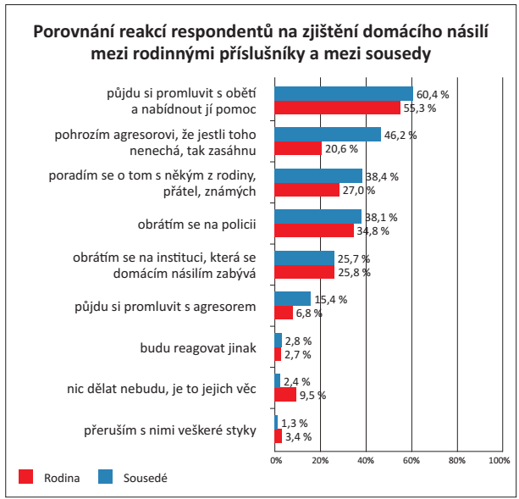
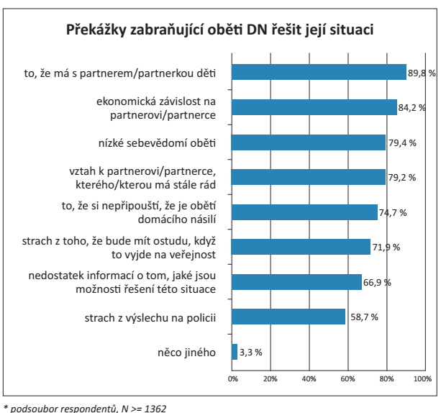
http://www.domaci-nasili.cz/wp-content/uploads/Domácí-násilí-z-perspektivy-aplikovaného-výzkumu.-SocioFactor-2016..pdf

Slide 42
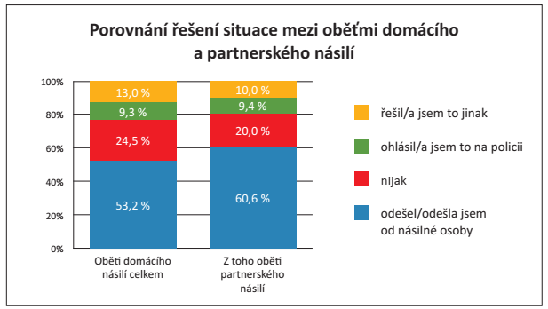
http://www.domaci-nasili.cz/wp-content/uploads/Domácí-násilí-z-perspektivy-aplikovaného-výzkumu.-SocioFactor-2016..pdf

Slide 43
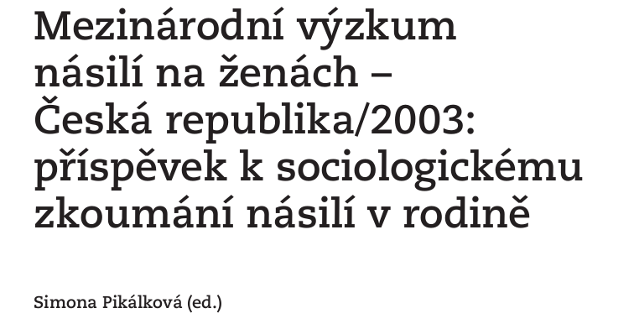
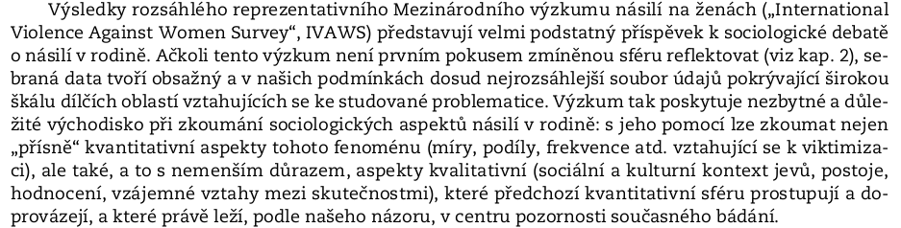
Pikálková (ed.) 2004, s. 11
Pikálková, Simona (ed.) 2004. Mezinárodní výzkum násilí na ženách - Česká republika / 2003
http://www.soc.cas.cz/publikace/mezinarodni-vyzkum-nasili-na-zenach-ceska-republika-2003-prispevek-k-sociologickemu

Slide 44
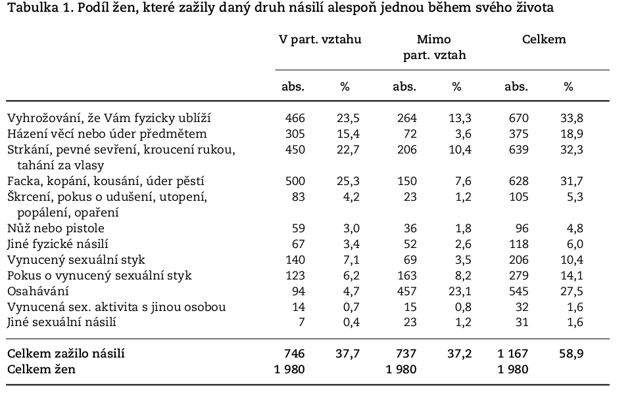

Slide 45


Slide 46


Slide 47


Slide 48


Slide 49


Slide 50


Slide 51


Slide 52




Další publikace:

